Slide 1
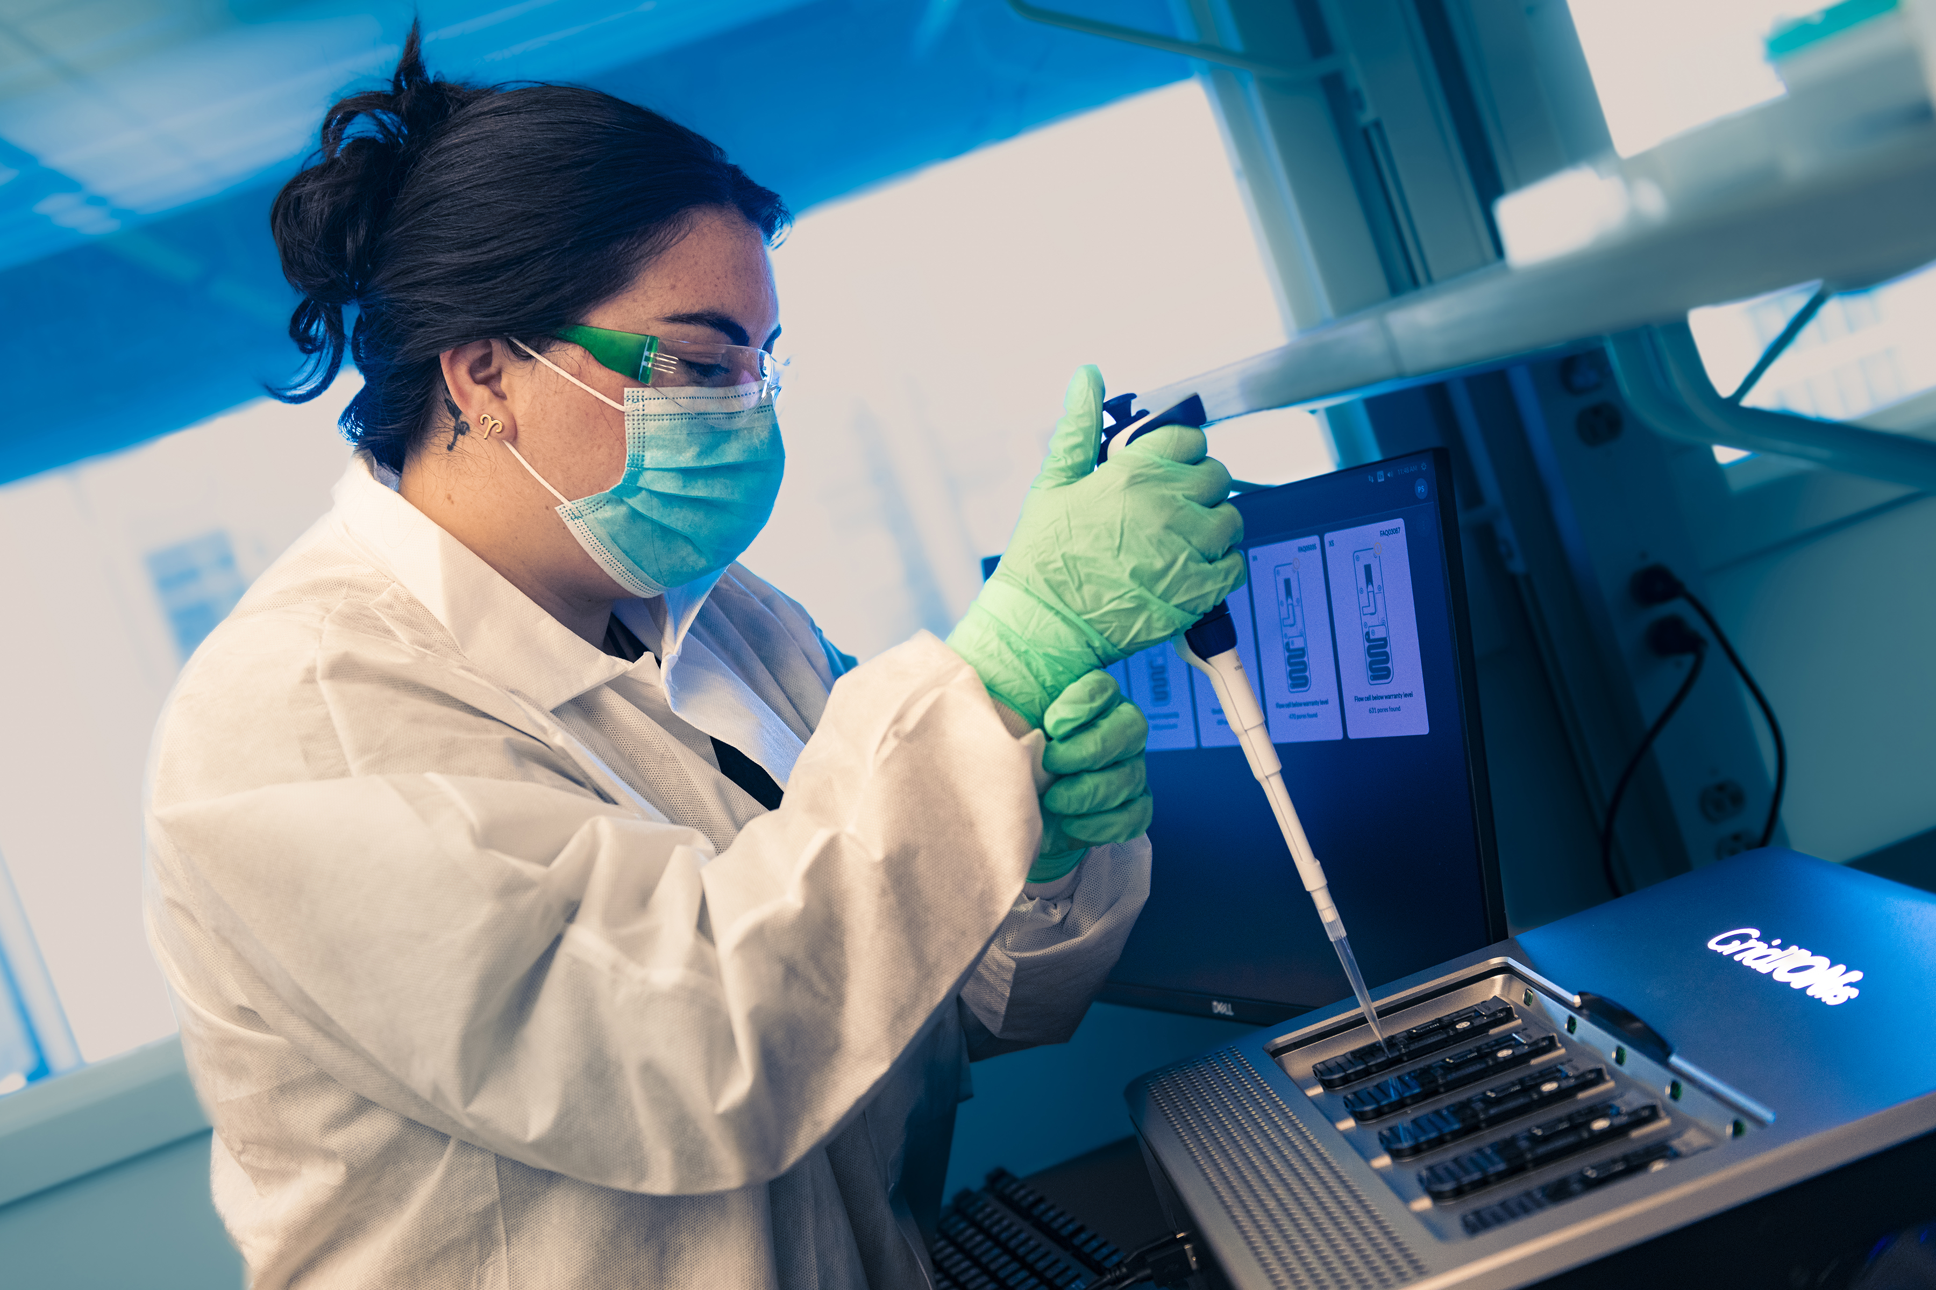
ClusterIt!
Unsere Namen

Slide 2
Informatische Grundlagen

Slide 3
Informatische Grundlagen
Explorative Datenanalyse
Untersuchung von Struktur, Verteilung und Auffälligkeiten
Erkennen von Ausreißern und Zusammenhängen
Grundlage für die Wahl geeigneter Analysemethoden
Unüberwachtes Verfahren des maschinellen Lernens
Gruppiert ähnliche Gene/Patienten in Cluster
Identifiziert unbekannte Muster in Datensatz
Grundlage für Visualisierung und biologische Interpretation
Clustering

Slide 4
Datenvorbereitung

Slide 5
Datenvorbereitung
Ziel: Eine konsistente Datenstruktur für die Normalisierung und Clusteranalyse sicherzustellen
Mindestanzahl an Zeilen
Zahlen kleiner als -1
Unendliche Werte (sehr unwahrscheinlich)
In Matrix umwandeln
Alle Werte auf numerisch stellen
NA-Werte ersetzen per Mittelwert
Datensatz wird überprüft auf:
Datensatz bearbeiten:

Slide 6
Normalisierung

Slide 7
Normalisierung
Ziele
Technische Störeinflüsse reduzieren
Vergleichbarkeit verbessern
Verzerrungen minimieren
Grundlage für zuverlässige Clusteranalyse

Slide 8
Normalisierung
Methoden
Keine Normalisierung
Nur Logarithmieren
Z-Score (mit/ohne Log)
Median-Zentrierung (mit/ohne Log)
MAD-Normalisierung (mit/ohne Log)

Slide 9
Normalisierung
Methoden
Option für bereits normalisierte Daten
Daten wurden extern vorverarbeitet
Keine Normalisierung
Nur Logarithmieren
Z-Score (mit/ohne Log)
Median-Zentrierung (mit/ohne Log)
MAD-Normalisierung (mit/ohne Log)

Slide 10
Normalisierung
Methoden
Keine Normalisierung
Nur Logarithmieren
Z-Score (mit/ohne Log)
Median-Zentrierung (mit/ohne Log)
MAD-Normalisierung (mit/ohne Log)
Sinnvoll, wenn Wertekompression benötigt
Ursprüngliche Datenstruktur möglichst unverändert sein soll

Slide 11
Normalisierung
Methoden
Keine Normalisierung
Nur Logarithmieren
Z-Score (mit/ohne Log)
Median-Zentrierung (mit/ohne Log)
MAD-Normalisierung (mit/ohne Log)
Option ohne Log zu normalisieren
Für bereits logarithmierte Datensätze
Erhalt ursprünglicher Werteverteilung wichtig

Slide 12
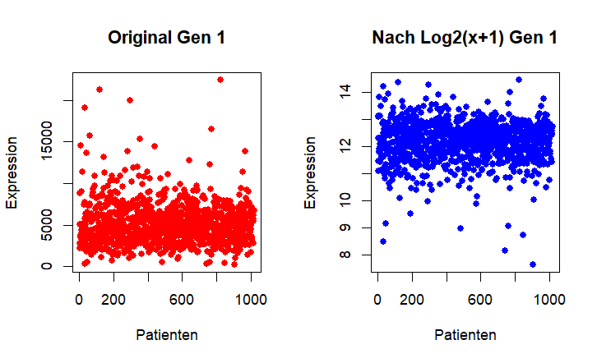
Normalisierung
Beispiel - Logarithmierung
Was passiert?
Kleine Werte werden kaum beeinflusst
Große Expressionswerte stark abgeschwächt
Absolute Unterschiede bleiben erhalten
Insgesamt eine Wertekompression
Verschiebung verringern
Was ist der Nutzen?
Führt zu stärkerer Symmetrie
Nähert Daten an Normalverteilung an

Slide 13
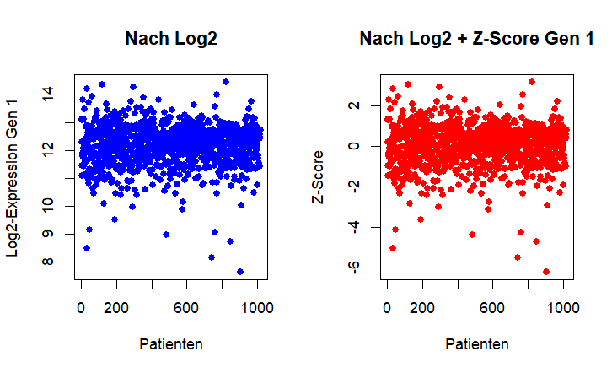
Normalisierung
Beispiel - Zscore
Was passiert?
Jedes Gen wird skaliert damit sein
Mittelwert = 0 und Standardabweichen = 1 ist
Was ist der Nutzen?
Alle Gene werden auf dieselbe Skala gebracht
Verbessert Vergleichbarkeit
Erkennung von Ausreißer

Slide 14
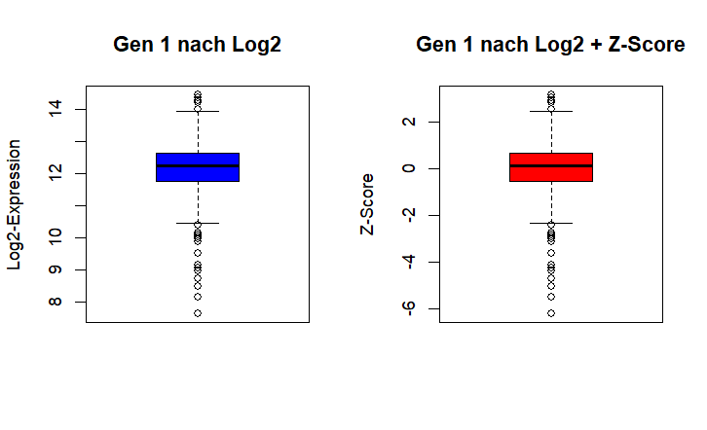
Normalisierung
Beispiel - Zscore
Was passiert?
Jedes Gen wird skaliert damit sein
Mittelwert = 0 und Standardabweichen = 1 ist
Was ist der Nutzen?
Alle Gene werden auf dieselbe Skala gebracht
Verbessert Vergleichbarkeit
Erkennung von Ausreißer

Slide 15
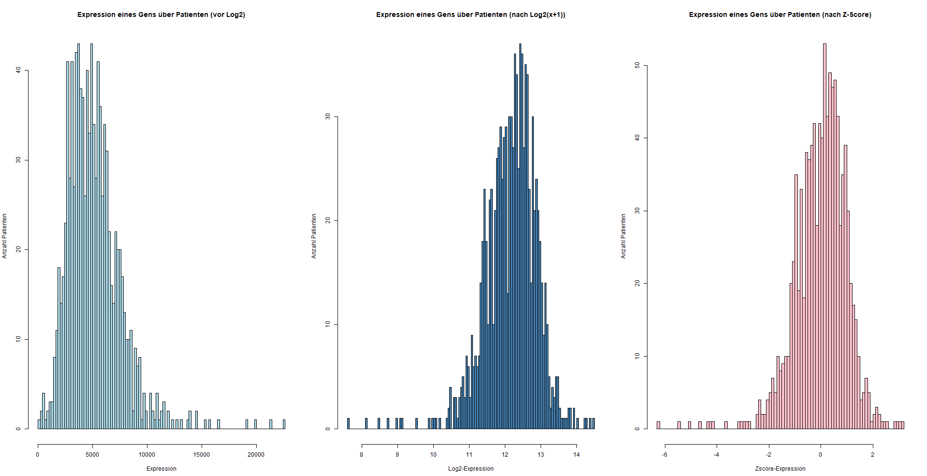
Normalisierung
Beispiel - Gesamtverlauf
Notes:
Wichtig: log will nicht all Ausreißer verschwinden lassen
Soll Dominanz von sehr hohen Expressionswert verhindern
Jetzt können auch Patient mit ungewöhnlich niedrigen Werte hervorstechen -> auch sehr interessant biologische Sichtweise

Slide 16
Vorlage
Vorlage
Vorlage

